Slide 1



ИНДИВИДУАЛЬНЫЙ ИТОГОВЫЙ ПРОЕКТ
«РАЗРАБОТКА ИНТЕРАКТИВНОГО ИСТОРИКО-КРАЕВЕДЧЕСКОГО ВЕБ-РЕСУРСА «КРАСНОУФИМСК: ЖИВАЯ ИСТОРИЯ» С ИСПОЛЬЗОВАНИЕМ ПЕРЕДОВЫХ ВЕБ-ТЕХНОЛОГИЙ»
Автор проекта: Ужегов Дмитрий.
Прямая ссылка на сайт:
dima76876.github.io/krasnoufimsk-history
Руководитель: учитель информатики Хузин Руслан Илдарович.

Slide 2

ПРОБЛЕМА — /АКТУАЛЬНОСТЬ
ПРОБЛЕМА И АКТУАЛЬНОСТЬ
АУДИТОРИЯ
ФОРМАТ ИНФОРМАЦИИ
Бумажные путеводители устарели и не интересны молодежи.
Требуется быстрый, визуальный и интерактивный формат.
Существующие сайты работают медленно и не адаптированы под смартфоны.

Slide 3
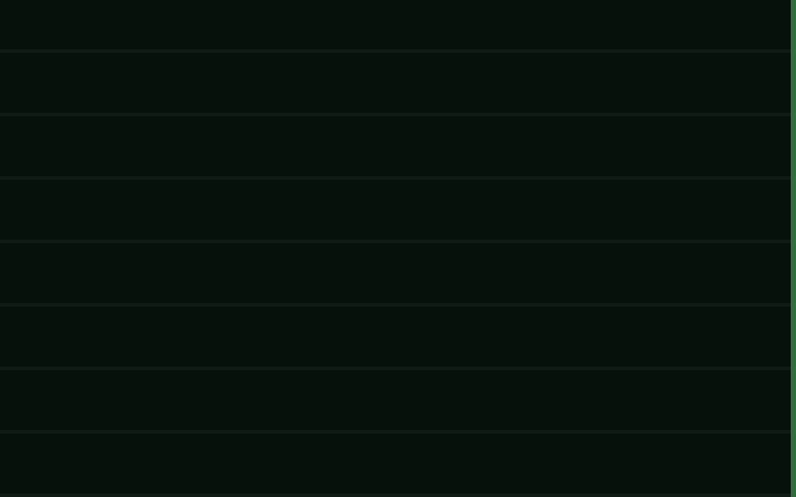
ЦЕЛЬ — /ПУТЕВОДИТЕЛЬ
ЦЕЛЬ И ЗАДАЧИ
ЦЕЛЬ И ЗАДАЧИ
🎯 Основная цель:
Создать современный, быстрый цифровой IT-продукт для популяризации краеведения.
🛠 Ключевые задачи:
• Разработать интерактивный интерфейс
• Обеспечить мгновенную загрузку (SPA)
• Внедрить игровые механики и API погоды

Slide 4



TECH.STACK — /IMPLEMENTATION
ТЕХНОЛОГИЧЕСКИЙ СТЕК
Перейдем к технической реализации.
ОТКАЗ ОТ КОНСТРУКТОРОВ
С НУЛЯ · ZERO-DEPENDENCY
Полный отказ от конструкторов (Tilda, Wix) и тяжелых фреймворков.
Написано с нуля: HTML5, CSS3, Vanilla JavaScript.
АРХИТЕКТУРА
Single Page Application
Архитектура SPA (Single Page Application) для мгновенной загрузки.

Slide 5

INTERFACE — /DESIGN
ДИЗАЙН И ИНТЕРФЕЙС
ВИЗУАЛЬНЫЙ СТИЛЬ
АНИМАЦИИ
Glassmorphism
Scroll Reveal
Использование трендового эффекта Glassmorphism (матовое стекло).
Аппаратное GPU-ускорение (60 FPS) для анимаций (Scroll Reveal).

Slide 6


WEATHER.API — /KRASNOUFIMSK
ИНТЕГРАЦИЯ API ПОГОДЫ
ДЛЯ ТУРИСТОВ
ЗАПРОС → ПРОГНОЗ
Интерактивный погодный информер для туристов.
Асинхронные JavaScript-запросы к спутнику MET Norway в реальном времени.
Улучшение пользовательского опыта (UX) при построении маршрута.
[LIVE]

Slide 7
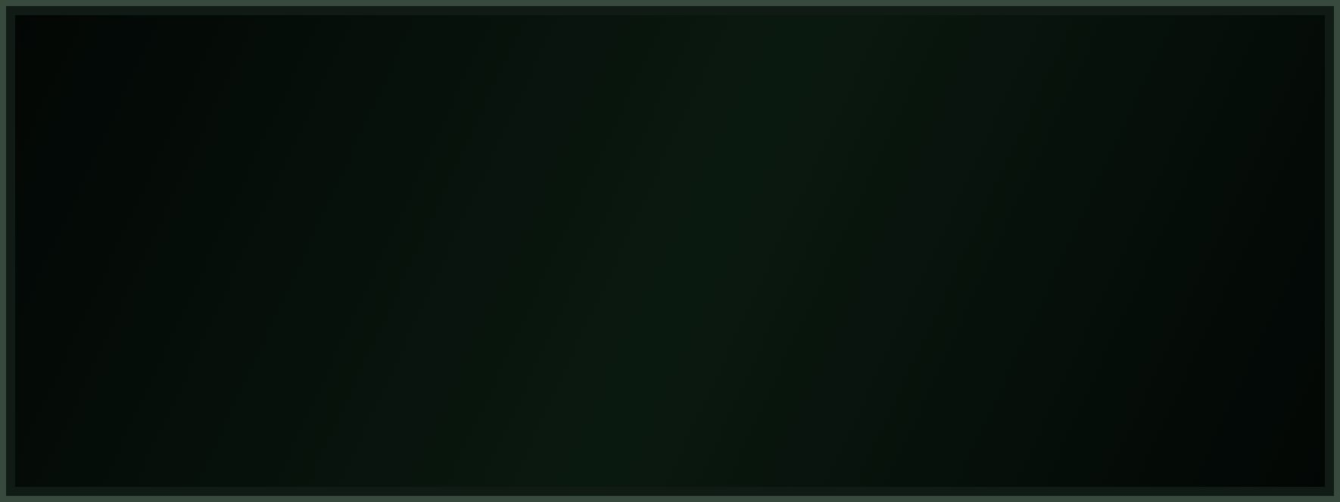
QUIZ.STATE — /HISTORY
ИНТЕРАКТИВНАЯ ВИКТОРИНА
Интерактивный модуль тестирования с двуязычной поддержкой (RU/EN).
ПРИ КАЖДОМ ЗАПУСКЕ
СОСТОЯНИЕ
Алгоритм тасования Фишера-Йетса для защиты от заучивания.
MVC
Управление состоянием (State Management) прямо в браузере (MVC).

Slide 8

CERTIFICATE — /CANVAS
ГЕНЕРАЦИЯ СЕРТИФИКАТА
УСПЕШНОЕ ЗАВЕРШЕНИЕ
ЗАЩИТА ВВОДА
CANVAS 2D API
Автоматическая выдача диплома при успешном прохождении.
Защита от хакерских XSS-атак путем строгой санитизации ввода.
Отрисовка именного диплома «на лету» с помощью Canvas 2D API.

Slide 9
DEPLOYMENT — /ECONOMICS
ЭКОНОМИКА И РАЗВЕРТЫВАНИЕ
Экономическая выгода проекта:
ЗАКАЗ У IT-СТУДИИ | МОЙ ПРОЕКТ
Заказ аналогичного проекта у IT-студии обошелся бы примерно в 120 000 рублей. | 0 рублей
120 000 рублей | 0 рублей
Затраты на разработку: 0 рублей.
Бессерверный хостинг на GitHub Pages с использованием CDN (доступно 24/7).

Slide 10

ЗАКЛЮЧЕНИЕ
Цель полностью достигнута: создан масштабируемый IT-продукт.
Проект готов к реальному использованию в образовательных целях.
Перспективы: превращение в мобильное PWA-приложение (офлайн доступ).
Спасибо за внимание! Готов ответить на ваши вопросы.
Прямая ссылка на сайт:
dima76876.github.io/krasnoufimsk-history

